Slide 1
Úvod

Slide 2
Organizace kurzu
Benjamin Petruželka
benjamin.petruzelka@lf1.cuni.cz
Kurz v Moodle 1: Statistika pro adiktology – pokročilá (https://dl.cuni.cz/)

Slide 3
Organizace kurzu
Online přednášky
10.10.2023 Út 9:00 - 12:15
7.11.2023 Út 9:00 - 12:15
5.12.2023 Út 9:00 - 12:15
9.1.2024 Út 9:00 - 12:15
Cvičení
20.10.2023
3.11.2023
1.12.2023
15.12.2023 (předpoklad zápočtového testu, ale může se posunout) + co nestihneme z teorie v přednáškách
5.1.2024 (možnost opravy zápočtového testu) + co nestihneme z teorie v přednáškách
19.1.2024 zkouška formou testu

Slide 4
Podmínky splnění předmětu
60 % účast na cvičeních
Zápočtový test
splnění úkolu v softwaru STATISTICA
bude vycházet zejména z cvičení a pomocných materiálů v moodle
Umožněna 1. oprava
Zkouška formou testu
Zejména teorie, drobné výpočty demonstrující pochopení látky a interpretace dat – bude vycházet zejména z přednášek a případně co se nestihne tak na cvičeních

Slide 5
Proč a jak studovat statistiku?
Co je statistika?

Slide 6
Co je náplní statistiky?
Představa statistiky jako práce s čísly a výpočty
Dnes většinu výpočtů obstará počítač, takže je třeba vědět co chci s daty udělat, nastavit správné výpočty a dobře intepretovat
Cílem je porozumění

Slide 7
Co je statistika?
základ pro kvantitativní empirický výzkum
zaměřená na porozumění světu, vytváření vědění a opory v rozhodování
Abychom toto s pomocí statistiky zvládly, nestačí „chroustat“ čísla
je potřeba rozumět tomu, co znamenají
budeme se učit porozumět číslům v různých formách

Slide 8
Proč a jak studovat statistiku?
Proč studovat statistiku?

Slide 9
Proč studovat statistiku?
Porozumění různým údajům a statistikám nejen v adiktologii ale i v běžném životě (statistiky jsou všude v televizi, v novinách, v diskuzích)
Musíme pracovat s řadou informací, ať už doma jako konzumenti, tak v práci či jako občané
V životě se rozhodujeme na základě čísel a zvažování rizik
Většina oborů ale i obchodů je stale více založen na číslech
Porozumění riziku
Dokážete odhadnotu riziko toho, že se vám stane dopravní nehoda, fatální nemoc?
Bylo vypozorováno, že po letecké nehodě lidé raději cestují po zemi, přitom pravděpodobnost nehody v autě je 100krát vyšší

Slide 10
Proč studovat statistiku?
Porozumět spolehlivosti testů (na covid, návykové látky) a výsledkům testů
Porozumět výsledkům výzkumu a systematickým rešerším (např. je způsob léčby prokazatalně efektivní?, jaký mají vliv politiky – např. změny legálního statusu návykových látek?)
Porozumět základním statistikám (např. vývoj onemocnění COVID, vliv očkování)
V adiktologii mohou být data a statistiky prezentována různým způsobem a je třeba toto dobře umět sledovat a odhalovat případné chyby a nepřesnosti

Slide 11
Proč a jak studovat statistiku?
Na jaké základní statistické otázky se můžeme ptát?

Slide 12
1. Můžeme shrnout data?
Máme 200 odpovědí – potřebujeme je nějak shrnout, abychom jim rozuměli

Slide 13
2. Je signifikantní rozdíl mezi dvěma soubory výsledků?
Jestli něco funguje lépe, vydrží déle nebo se více vyplatí
Na základě toho se i rozhodujeme
Jestli je tam rozdíl určíme snadno – aje je otázka, jestli je výrazný a dostatečný, tzn. signifikantní?
Rozlišujeme na základě testů
Příklad počtu vykouřených cigaret před a po porodu:
Před 15,2
Po 14,9
Je to signifikantní rozdíl?

Slide 14
3. Je blízký vztah mezi dvěma studovanými jevy?
Nezajímá nás rozdíl ale souvislost
Faktory spojené s kouřením v těhotenství (stres, příjem)
Je souvislost mezi stresem a kouřením v těhotenství?

Slide 15
Proč a jak studovat statistiku?
PPDACC: Základ PPDAC cyklu vymysleli MacKay and Oldford (2000). Explicitně jako PPDACC ho pojmenovává a rozšiřuje Spiegelhalter (2019)

Slide 16
K zamyšlení: čím začíná zkoumání využívající statistiky?

Slide 17
Jak vypadá cyklus zkoumání využívající statistiky?
Problém
Plán
Komunikace
Data
Závěry
Analýza

Slide 18
Problém
Problém zpravidla definujeme skrze výzkumnou otázku na základě současného poznání
Např. Objevil se nový rizikový způsob užívání návykových látek. Jak moc se šíří mezi lidmi?
Cvičení: vymyslete 3 příklady relevantních výzkumných otázek pro adiktologii

Slide 19
Plán
Co měřit a jak? Jak data shromažďovat na jednom místě? Jaká relevantní data už existují? Jak se k nim dostat?
Jak se šíří nový rizikový způsob užívání návykových látek? Využijeme data sbíraná v rámci NRLUD – tam hlásí pracoviště na základě jednotného způsobu hlášení (např. proměnných)

Slide 20
Data
Sběr dat, uchovávání (management) dat, čištění a příprava dat.
data jsou téměř vždy zatížena chybami a zkresleními – těm je třeba rozumět a zohlednit jejich limity při interpretaci či práci s daty
potřeba co nejlépe rozumět tomu, co data znamenají, v čem se na ně můžeme spolehnout a v čem nikoliv.
Jak se šíří nový rizikový způsob užívání návykových látek? – Hlásí všechny pracoviště do systému? Je systém dobře regionálně pokryté? Vyplňují pracovníci dobře informace o návykové látce a způsobu jejího užití? Jsou data dostupná a včas?

Slide 21
Analýza
Zpracovávání dat v softwaru, tabulky, grafy, testování hypotéz…

Slide 22
Závěry a komunikace
Čísla nemají možnost mluvit sama za sebe. My mluvíme za ně. My jim dáváme smysl. —Nate Silver, Signál a šum (2015)
Intepretace, generování nových nápadů, komunikace různým skupinám.

Slide 23
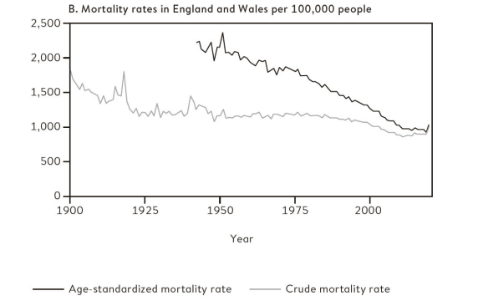
Důležitost relativních čísel a různých měr, zdroj: Spiegelhalter a Masters (2021)

Slide 24
Příklady nevhodné a zavádějící analýzy prezentace dat
Úvod do statistiky

Slide 25
Zpráva alkoholového průmyslu
Notes:
Zmizela ta spojitost, chybí důkazy
https://www.menti.com/p2tekz3bbk

Slide 26
Notes:
Podivné rok

Slide 27
Robinson, M. B., & Scherlen, R. G. (2014). Lies, damned lies, and drug war statistics: a critical analysis of claims made by the office of National Drug Control Policy. SUNY Press.
Koordinační úřad protidrogové politiky v USA: Office of the National Drug Control Policy (ONDCP)
Analýza zpráva za roky 2000—2005
Analýza claim making (tvrzení) a používání statistik k těmto tvrzením
Tři tvrzení:
Úspěch snižování užívání návykových látek
Úspěchy v léčbě uživatelů
Úspěchy v narušování drogových trhů

Slide 28
Jak byste charakterizovali trend horní časové řad?

Slide 29
Trend považován za stabilní

Slide 30
Trend považován za stabilní

Slide 31
Trend považován za stabilní

Slide 32
Část II:
Základní stavební kameny moderního statistického výzkumu: datová sada, software a operacionalizace

Slide 33
Vidět svět jako data: operacionalizace
aplikovaná statistika potřebuje definice pojmů
Kolik je závislých uživatelů návykových látek?
Kolik stromů je na světě?
Kolik se předávkovalo uživatelů pervitinu v minulém roce?

Slide 34
Vidět svět jako data: přenesení pozorování do datové sady
Zásadním krokem statistického šetření je přenést svět/pozorování do datové sady (proměnných):
Kolik stromů je na světě?
Jaká je úmrtnost uživatelů návykových látek?

Slide 35
Proč statistický software?
Je známo, že statistické vzorce nejsou triviální a výpočty jsou značně pracné. Proto již s prvními počítači se objevily statistické programy, které rutinní výpočty usnadňují.
Management dat a práce s daty, úprava proměnných, sdílení dat

Slide 36
Statistický software
Netřeba se bát
Příklady:
SPSS (placené ale uživatelsky přívětivé)
STATA
SAS (zdarma studentská verze)
STATISTICA (licence má 1. lf)
MICROSOFT EXCEL (součástí office 365)
R (zdarma ale uživatelsky méně přívětivé)
Dva základní způsoby ovládání:
Syntax
„klikátko“

Slide 37
Příklad excel
Program velmi často využívaný k tvorbě různých tabulek a ukládání dat, k práci s daty např. z dotazníkových šetření, ale i ekonomických a dalších dat
Excel využívá základní logiky datové matice

Slide 38
Datová matice (nejčastější forma datové sady)
Proměnné
Číslo respondenta
Hodnoty dosažené v dotazníku

Slide 39
Proměnná
Proměnná: formální reprezentace určité vlastnosti či charakteristiky entit (věcí, osob, …)
Statistika: zkoumání vlastností proměnných a vztahů mezi nimi.

Slide 40
Typy proměnných: co budu vyžadovat
1) Nominální proměnné
Kategorie jsou pouze jména a srovnání toho, zda jsou některé kategorie vyšší nebo nižší nedává smysl
Umožňují provést méně statistických operací
Např. pohlaví, rodiště, kraj
2) Pořadové (ordinální) proměnné
Kategorie mohou být seřazeny – je nějaká vlastnost vyšší než jiná avšak nevíme o kolik
Kupříkladu zlatá a stříbrná medaile

Slide 41
Typy proměnných: co budu vyžadovat
3) Kardinální
Nejen že se dají kategorie seřadit, ale můžeme se i smysluplně ptát o kolik
Příjem, věk

Slide 42
Jaké máme typy proměnných? Stevensova typologie (1946)
nominální (nominal) - pohlaví, náboženství
ordinální (ordinal) – vzdělání
intervalové (interval) - teplota ve stupních Celsia, IQ test
jsou číselné a spojité
u intervalových proměnných se můžeme ptát na rozdíl hodnot
nula je arbitrární
poměrové (ratio) – příjem, váha, délka
má skutečnou nulu (nula znamená nulový příjem, teplota nula stupňů neznamená absenci tepla)
jsou číselné a spojité
Rozdílem oproti intervalovým je, že u poměrových má smysl se ptát nejen na rozdíl, ale i podíl hodnot. Typickým příkladem je výška – více než to, že jsou třeba Evropané v průměru o několik centimetrů vyšší než Asiaté, nám řekne sdělení, o kolik procent jsou vyšší.
Notes:
https://www.jstor.org/stable/1671815?origin=JSTOR-pdf&seq=1#metadata_info_tab_contents

Slide 43
Častá úprava Stevensovy typologie
Nominální
Ordinální
Kardinální
Intervalové
Poměrové

Slide 44
Alternativní prezentace Stevensovy typologie
Kvalitativní proměnné (kategorické)
Nominální
Ordinální
Kvantitativní proměnné (numerické, metrické)
Intervalové
Poměrové

Slide 45
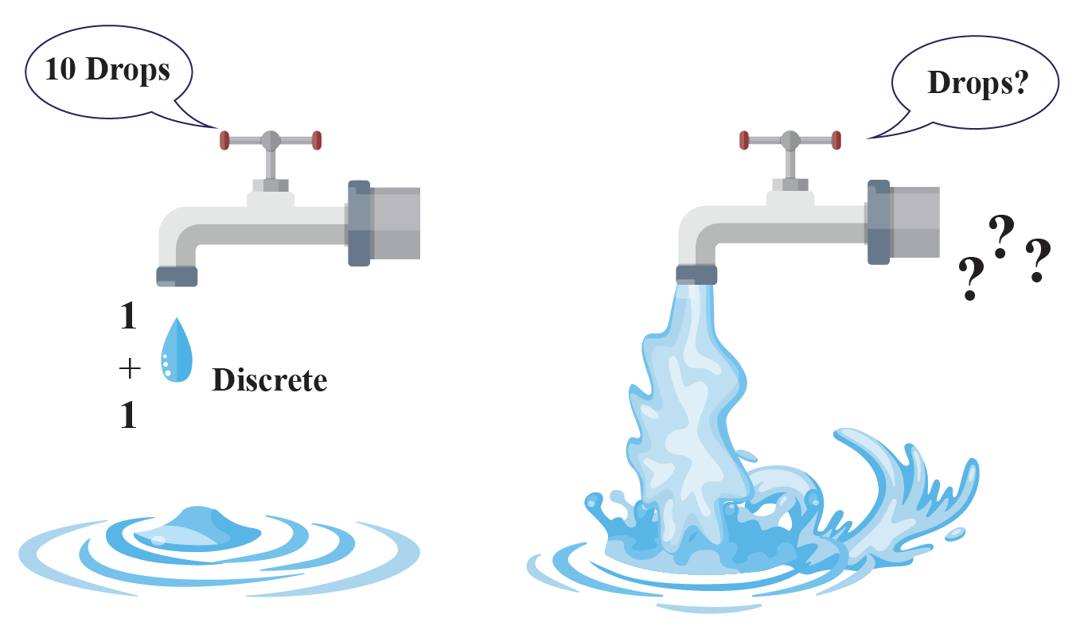
Matematická perspektiva na kvantitativní proměnné
Diskrétní proměnné (count variables, spočetný počet): počet mužů v populaci
Spojité proměnné (continuous variables): teplota měřená ve stupních celsia
Zdroj obrázku: https://www.cuemath.com/data/discrete-data/

Slide 46
Proč je důležité znát rozdíl mezi proměnnými?
Důležité při výběru střední hodnoty a případně i dalších statistických operací
Hierarchický vztah skupin – pro každou třídu proměnných můžeme použít jenom určitý soubor statistických operací
Existují i složitější dělení ale toto nám bude aktuálně stačit

Slide 47
Shrnutí
Je určitá kategorie proměnné větší (menší) než jiná kategorie? | Kolikrát je větší(menší)?
Jsou tyto otázky smysluplné? |  | Proměnná
ne | ne | Nominální
ano | ne | Pořadová
ano | ano | Intervalová

Slide 48
Typy operací a proměnných
 | Nominální operace | Pořadové operace | Intervalová operace
Nominální proměnné | Ano | Ne | Ne
Pořadové proměnné | Ano | Ano | Ne
Intervalové proměnné | Ano | Ano | Ano
Operace nižšího řádu může užít na data vyšších řádů

